Slide 1
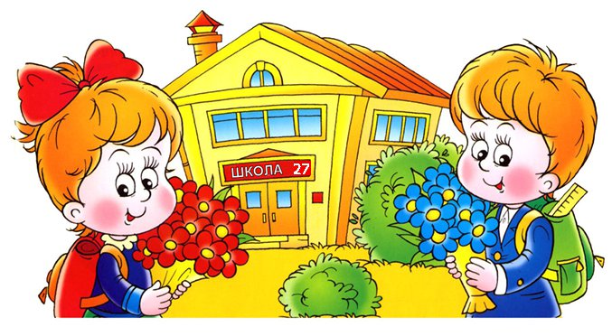


В школе- праздник Букваря.

Slide 2
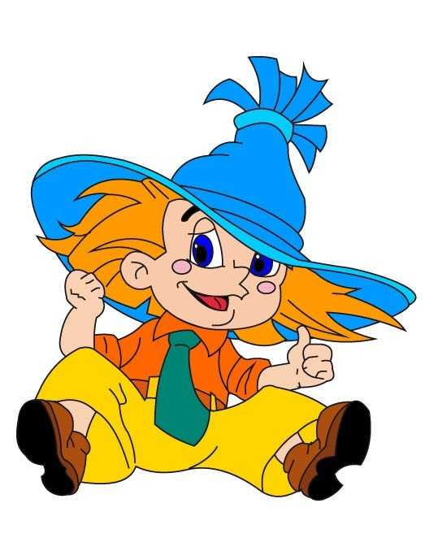
Я не знаю такого праздника.
А зачем ходить в школу?
А чему там учат?

Slide 3
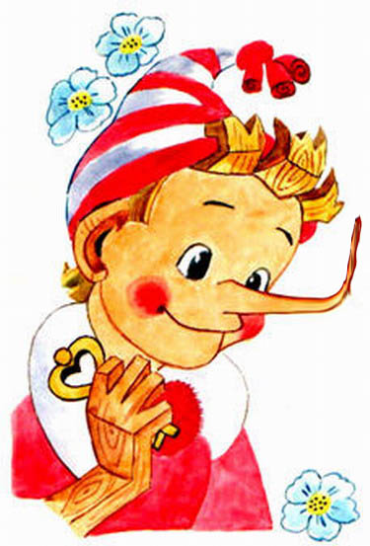
"Если хочешь много знать,
Многого добиться,
Обязательно читать
Должен научиться”.

Slide 4

Букварь –
первая учебная
книга.

Slide 5
Я от Букваря слыхала,
Что вы знаете немало.
Любознательных люблю,
Щедро знания дарю.
Всем, кто хочет много знать,
Хорошо надо читать.

Slide 6


Slide 7
1 страница «Выбирайка».
Найдите лишнюю букву и объясните свой выбор.
А О Б Я
Ы Е Я Ю
В С Р Д
Ш П М Ф

Slide 8
2 страница "Собирайка"
Составить из букв слова.
М Е Т Б О Г Е
Р А Ж И Ф
Б Е Р З А
Л Е Т Ь Ю Н
А Р Я Г У
Е Д М Е Д В Ь

Slide 9
3 страница «Отгадайка»
Помогите мне отгадать, кто прислал эти телеграммы.
Спасите! Нас съел серый волк…
Очень расстроена. Нечаянно разбила яичко…
Всё закончилось благополучно, только хвост остался в проруби…
Дорогие гости, помогите! Паука-злодея зарубите!...
Пришлите, пожалуйста, капли:
Мы лягушками нынче объелись,
И у нас животы разболелись…

Slide 10
4 страница «Пословицы»
Продолжите пословицы.
Терпенье и труд всё ...
Труд кормит, а лень...
Слово – серебро, молчанье ...
Слово- не воробей, вылетит...
Долог день до вечера, если …
Знай больше, а говори …

Slide 11

С книгой поведёшься –
Кто много читает,
Книгу читаешь -
ума наберёшься.
как на крыльях летаешь.
тот много знает.

Slide 12






5 страница «Ребусы»

Slide 13
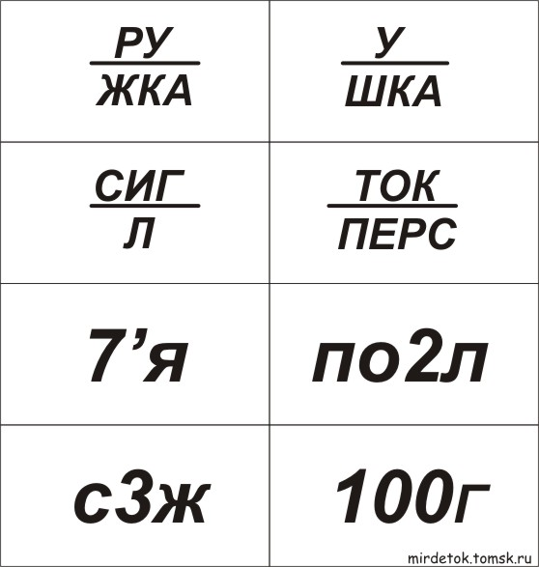
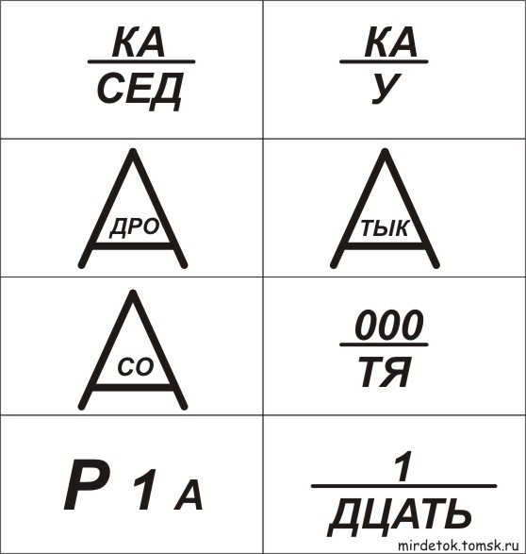
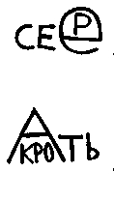

Slide 14


Букварь, прощай!

Slide 15

Здравствуй, литературное
чтение!

